Slide 1
Simulation de la fabrication d’un tube droit en WAAM
S. Pascal, J. Le Mercier DES/ISAS/DRMP/SRMA/LTA, CEA Saclay, France
M. Garnier, M. Garric*, J. Le Mercier, CETIM - Fabrication Additive Innovation & Industrialisation
*désormais chez NAVAL GROUP

Slide 2
SOMMAIRE
Présentation de la fabrication
Modélisation thermique
Modélisation mécanique
Résultats
Conclusions de l’étude
Complément sur la procédure SOUDAGE

Slide 3
Présentation de la fabrication :
Fabrication d’un tube droit en WAAM (AFH)
  Illustration du dispositif de fabrication
  Positions des thermocouples
Dispositif avant fabrication.
En cours de fabrication.

Slide 4
Présentation de la fabrication :
Fabrication d’un tube droit en WAAM (AFH)
  Positions des thermocouples (suite)

Slide 5
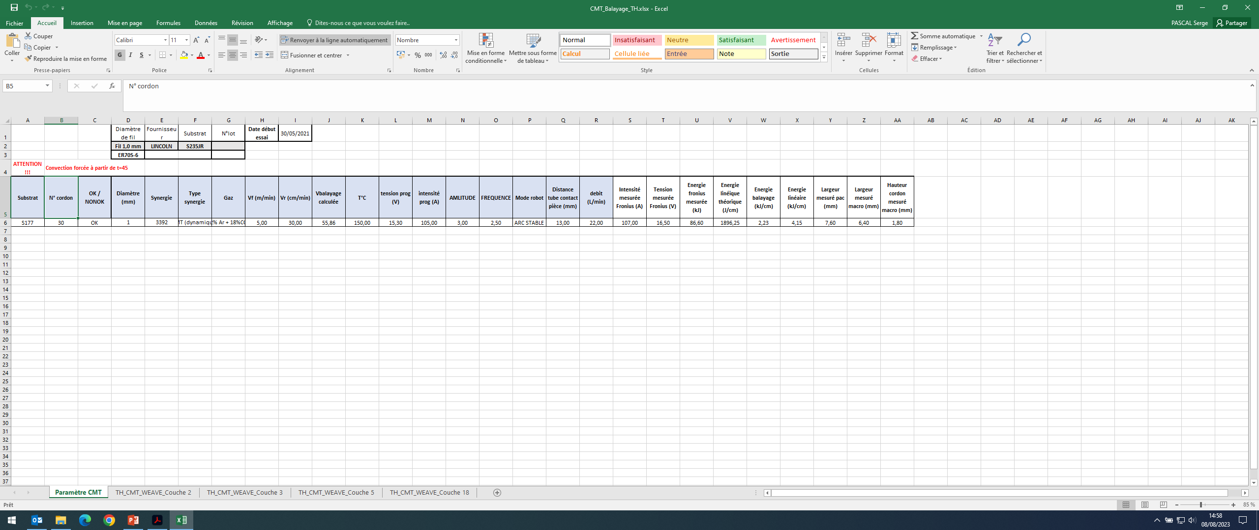
Présentation de la fabrication :
Fabrication d’un tube droit en WAAM (AFH)
  Paramètres de fabrication
  Diamètre du tube = 111 mm (calcul 110 mm)
  Nombres de passes (couches) = 6
  Dimensions plaque support :
    Diamètre = 200 mm
    Epaisseur = 5 mm
  Dimensions mords (estimées)
    Largeur = 40 mm
    Longueur = 100 mm
    Hauteur = 25 mm

Slide 6
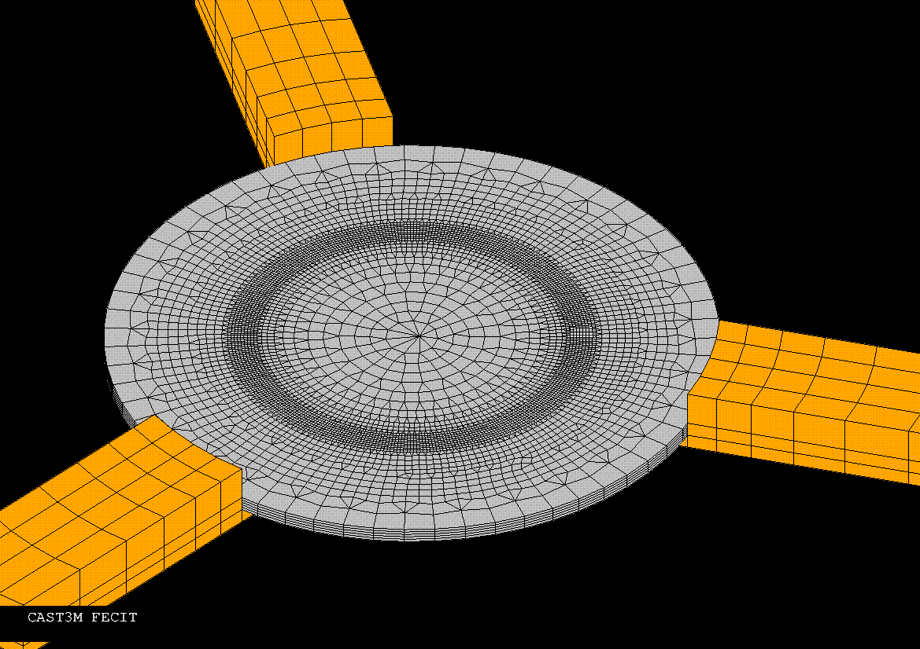
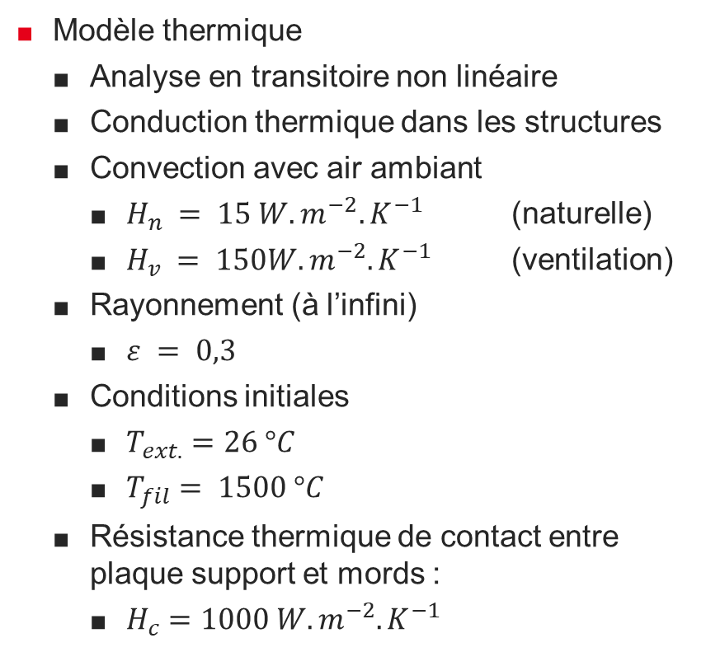
Modélisation thermique
  Maillage et simulation dépôt de matière
    Taille éléments dans dépôt ~ 1 mm
    Pas d’apport de matière : 3 mm
  Modèle thermique
    Analyse en transitoire non linéaire
    Conduction thermique dans les structures
    Convection avec air ambiant
      $H_{n} = 15 W.m^{−2}.K^{−1}$ (naturelle)
      $H_{v} = 150W.m^{−2}.K^{−1}$ (ventilation)
    Rayonnement (à l’infini)
      $ε = 0,3$
    Conditions initiales
      $T_{ext.}=26 °C$
      $T_{fil}= 1500 °C$
    Résistance thermique de contact entre plaque support et mords :
      $H_{c}=1000 W.m^{−2}.K^{−1}$

Slide 7
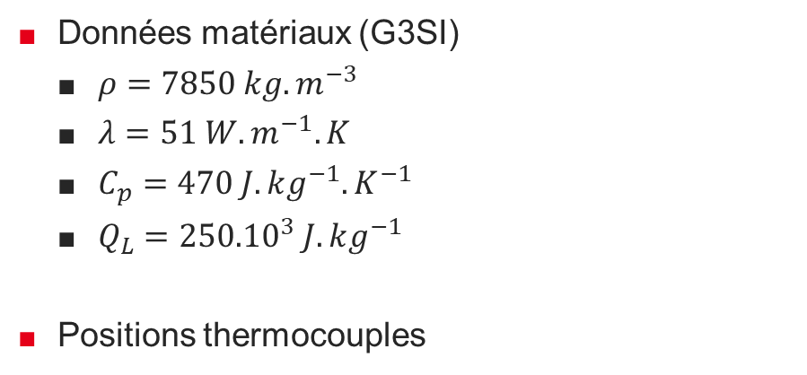
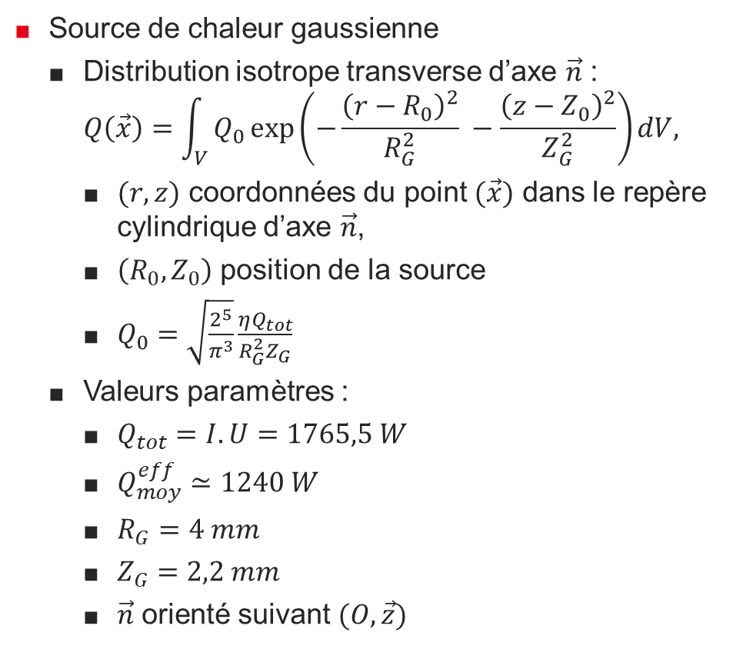
Modélisation thermique
  Données matériaux (G3SI)
    $ρ=7850 kg.m^{−3}$
    $λ=51 W.m^{−1}.K$
    $C_{p}=470 J.kg^{−1}.K^{−1}$
    $Q_{L}={250.10}^{3} J.kg^{−1}$
  Positions thermocouples
  Source de chaleur gaussienne
    Distribution isotrope transverse d’axe $\vec{n}$ :
    $Q\left(\vec{x}\right)=\int_{V}{Q_{0}\exp\left(−\frac{{\left(r−R_{0}\right)}^{2}}{R_{G}^{2}} −\frac{{\left(z−Z_{0}\right)}^{2}}{Z_{G}^{2}}\right)dV,}$
      $(r,z)$ coordonnées du point $(\vec{x})$ dans le repère cylindrique d’axe $\vec{n}$,
      $\left(R_{0},Z_{0}\right)$ position de la source
      $Q_{0}=\sqrt{\frac{2^{5}}{π^{3}}}\frac{ηQ_{tot}}{R_{G}^{2}Z_{G}}$
    Valeurs paramètres :
      $Q_{tot}=I.U=1765,5 W$
      $Q_{moy}^{eff}≃1240 W$
      $R_{G}=4 mm$
      $Z_{G}=2,2 mm$
      $\vec{n}$ orienté suivant $(O,\vec{z})$

Slide 8

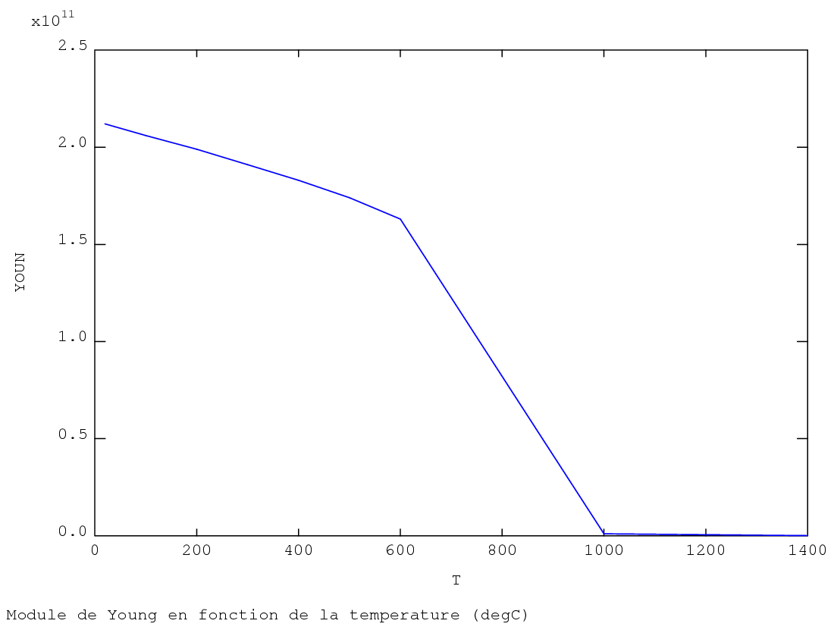
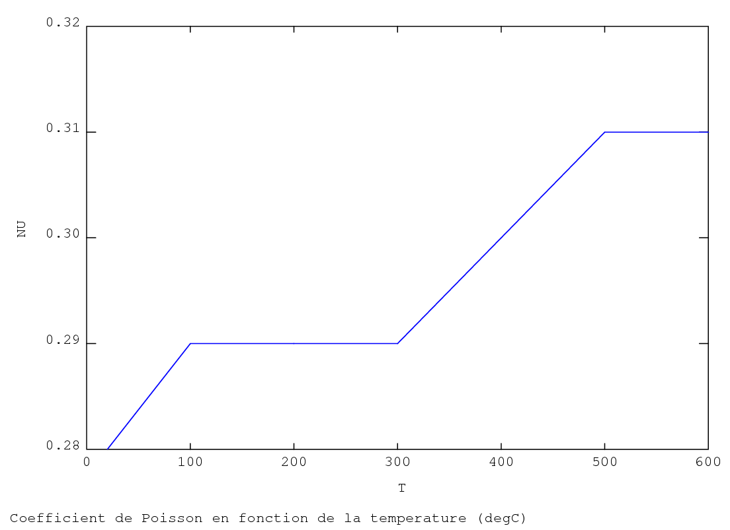
Modélisation mécanique
  Données matériaux (S235, issues de OTUA)
extrapolée arbitrairement

Slide 9
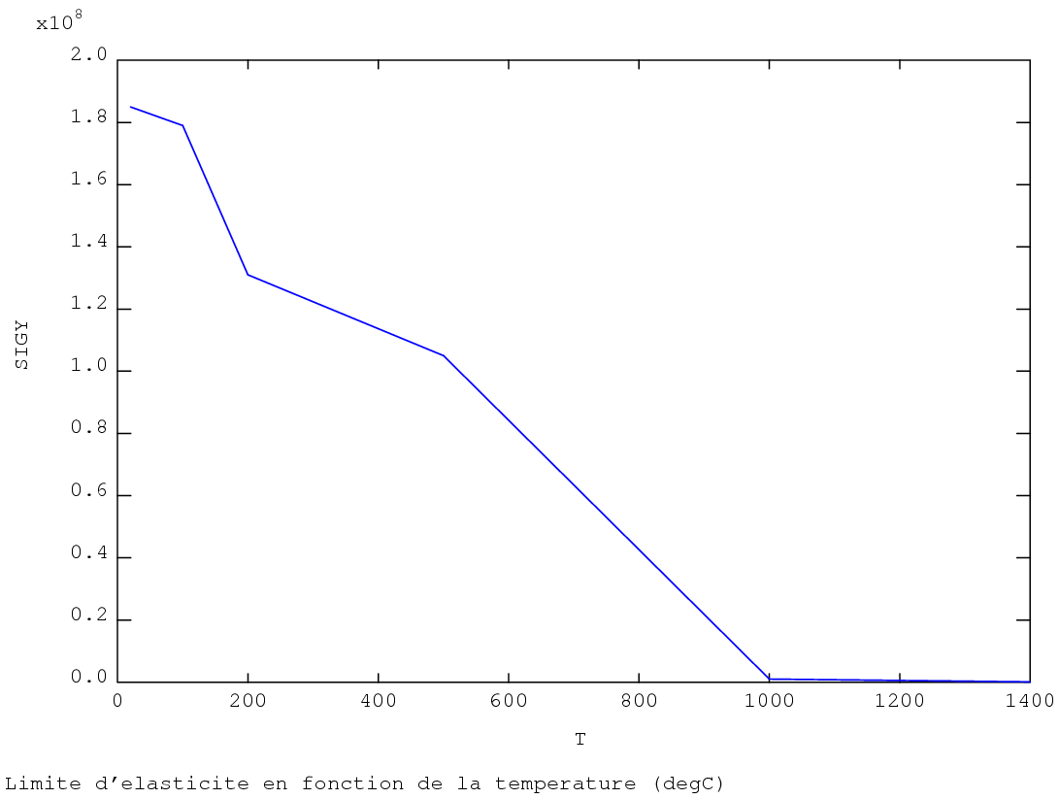
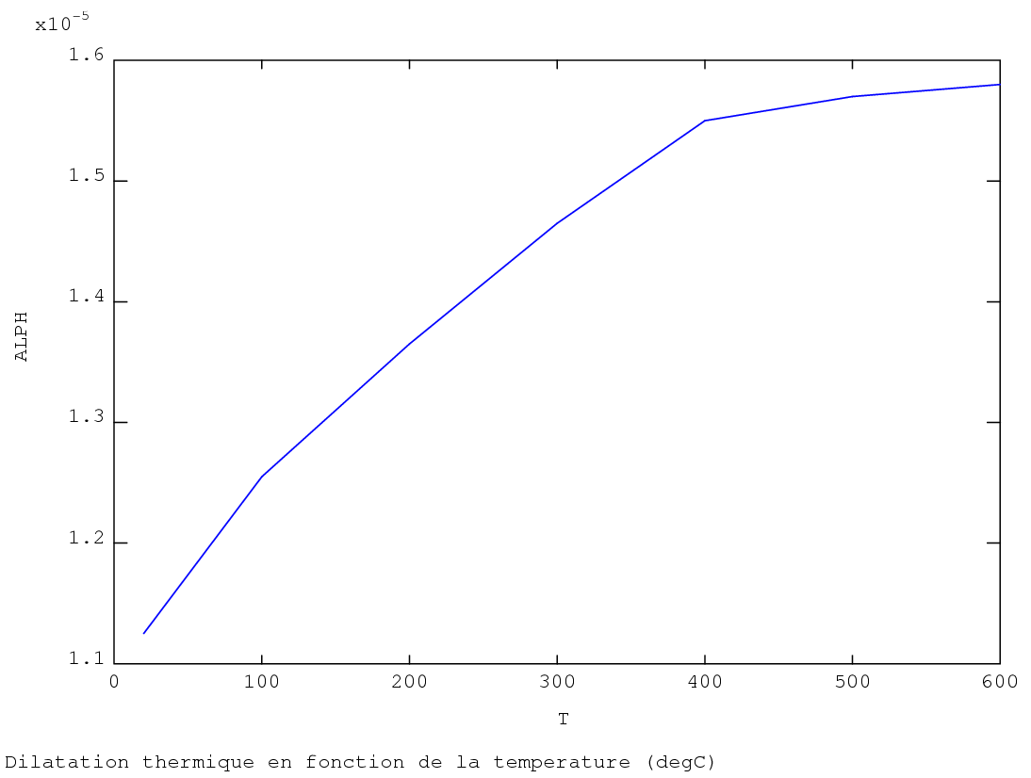
Modélisation mécanique
  Données matériaux (S235, issues de OTUA)
extrapolée arbitrairement

Slide 10
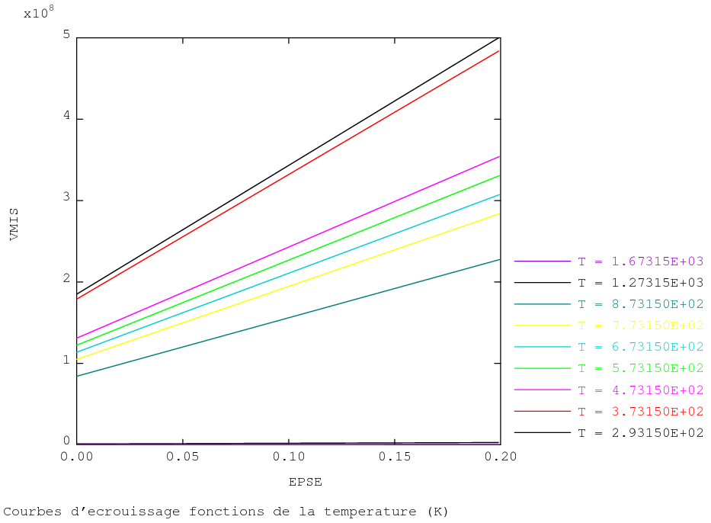
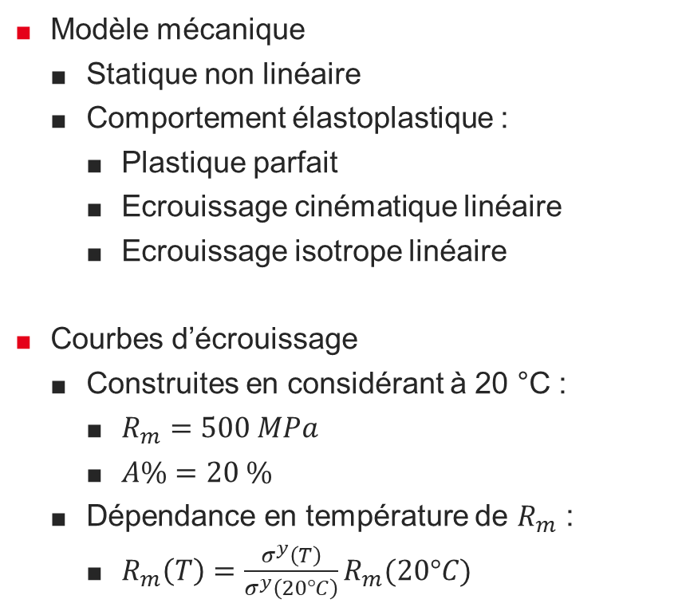
Modélisation mécanique
  Modèle mécanique
    Statique non linéaire
    Comportement élastoplastique :
      Plastique parfait
      Ecrouissage cinématique linéaire
      Ecrouissage isotrope linéaire
  Courbes d’écrouissage
    Construites en considérant à 20 °C :
      $R_{m}=500 MPa$
      $A\%=20 \%$
    Dépendance en température de $R_{m}$ :
      $R_{m}\left(T\right)=\frac{σ^{y}\left(T\right)}{σ^{y}\left(20°C\right)}R_{m}(20°C)$

Slide 11
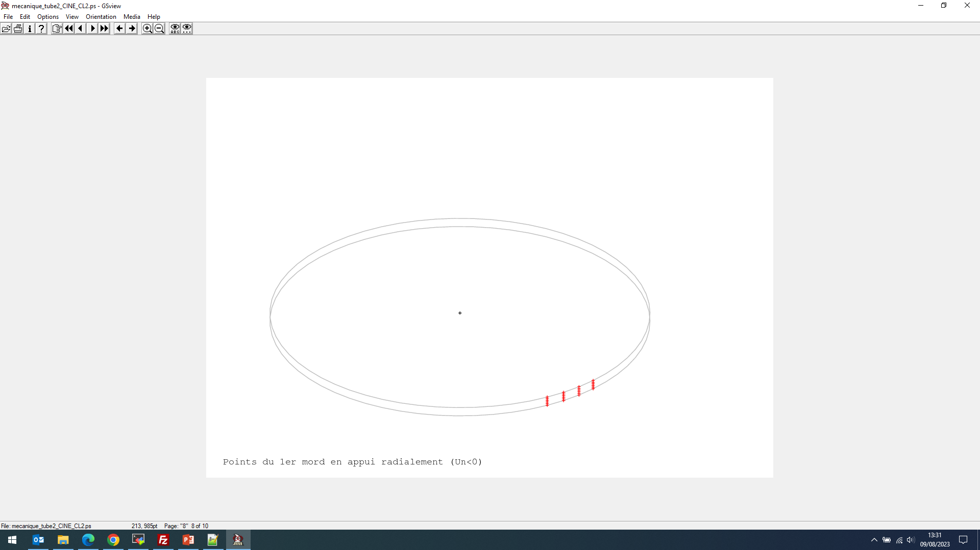
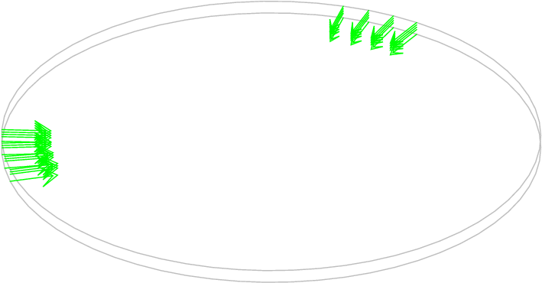
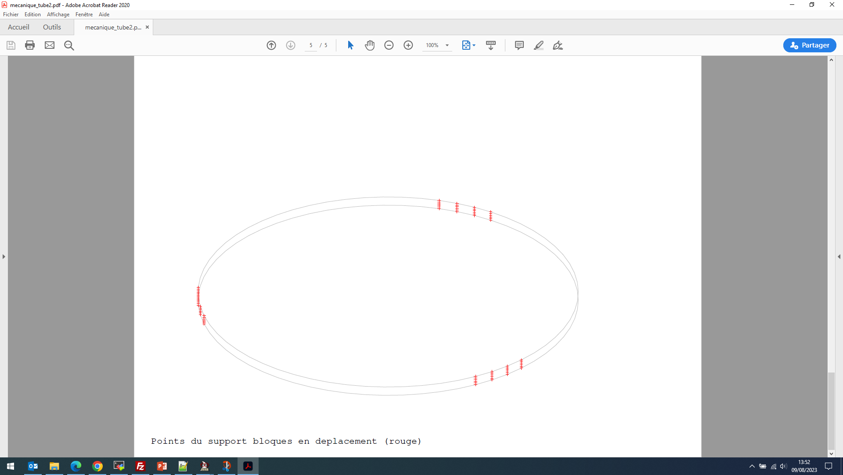
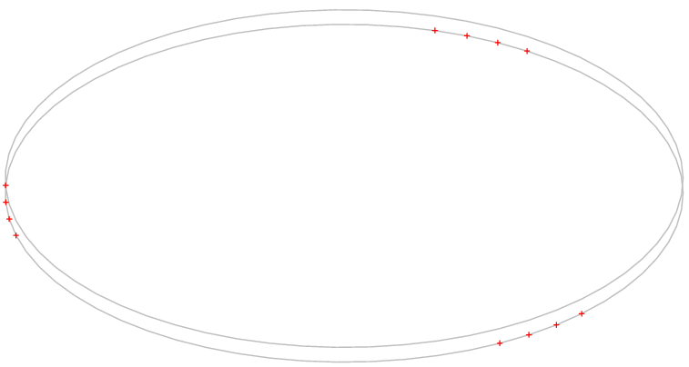







Modélisation mécanique
  Conditions aux limites : hypothèse 1
  Conditions aux limites : hypothèse 2
$F_{n}=−1000 N$
$$\vec{U}=\vec{0}$$
$\vec{u.}\vec{t}=0$
$\vec{u}.\vec{n}≤0$
$\vec{t}$
$\vec{n}$
$$U_{z}=0$$

Slide 12
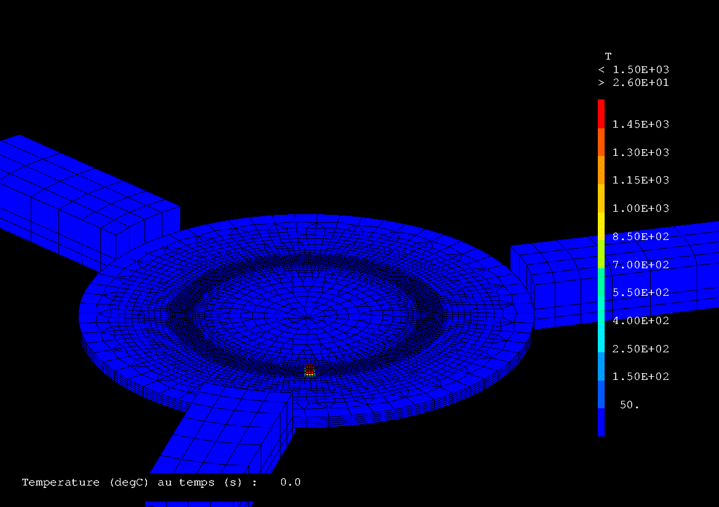
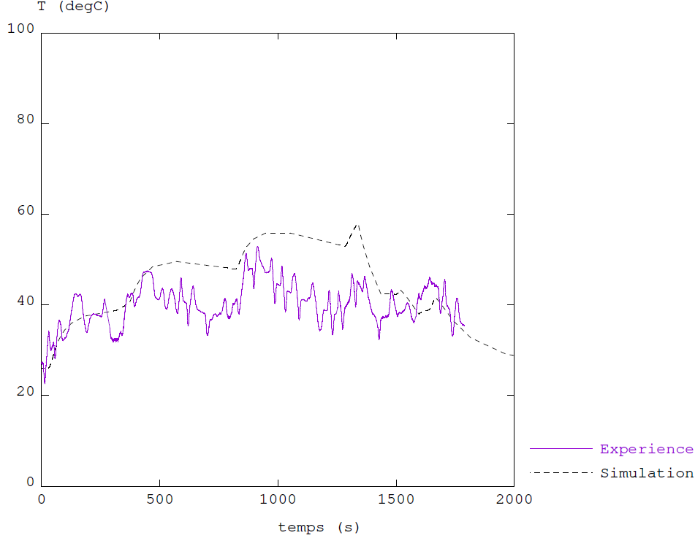
Résultats : thermique
  Thermique : visualisation de la température
  Comparaison aux mesures de température
TC-8

Slide 13
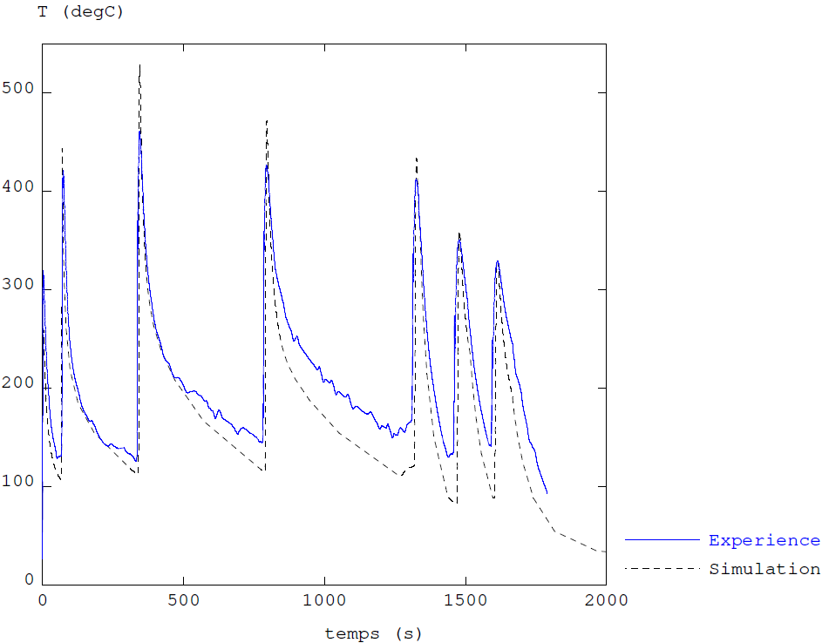
Résultats : thermique
  Thermique : visualisation de la température
  Comparaison aux mesures de température
TC-1

Slide 14
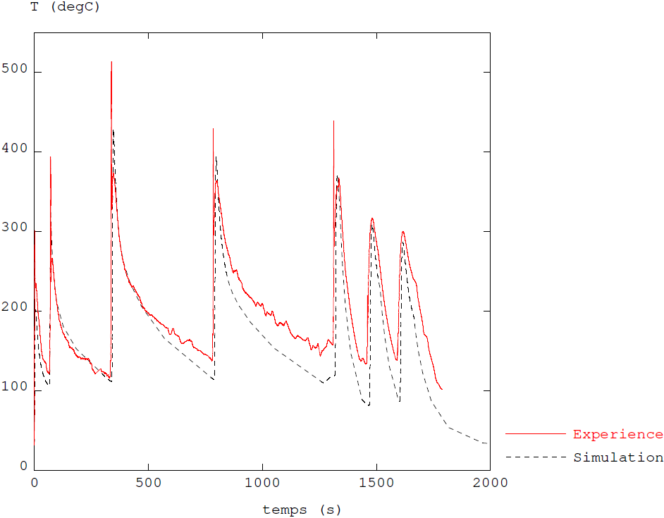
Résultats : thermique
  Thermique : visualisation de la température
  Comparaison aux mesures de température
TC-2

Slide 15
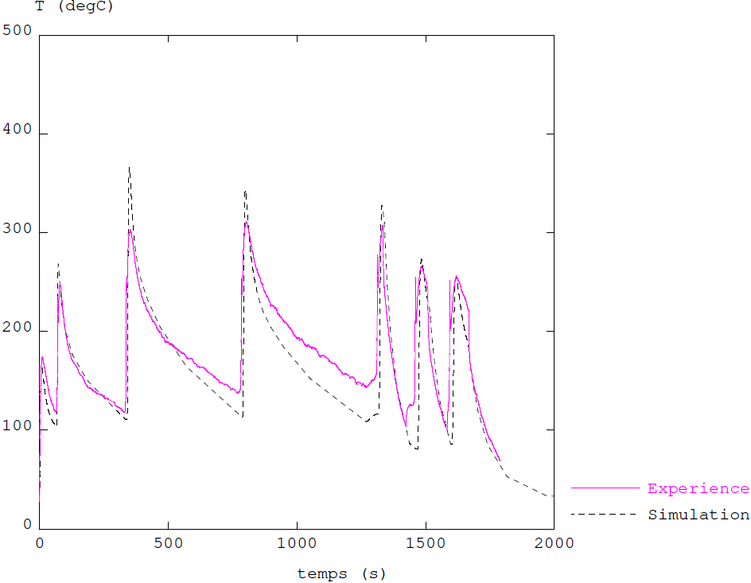
Résultats : thermique
  Thermique : visualisation de la température
  Comparaison aux mesures de température
TC-3

Slide 16
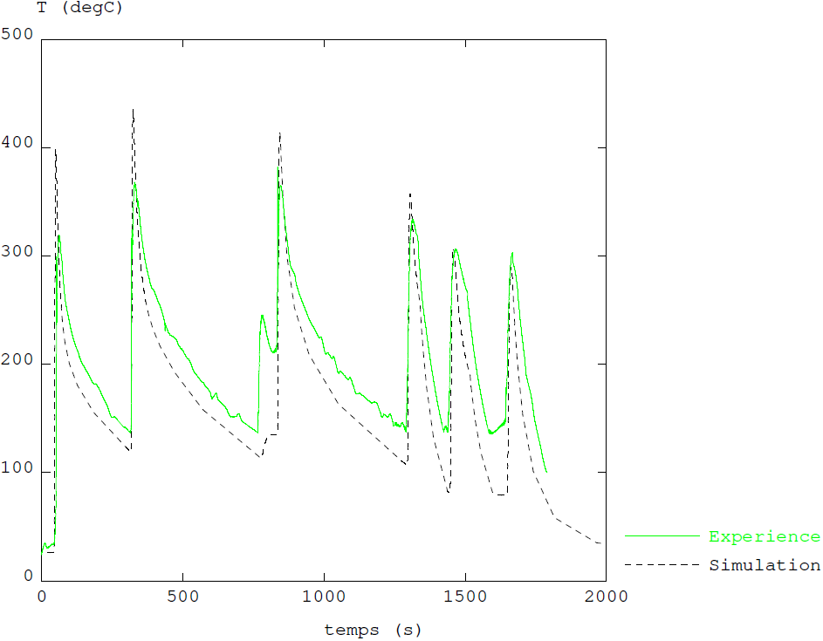
Résultats : thermique
  Thermique : visualisation de la température
  Comparaison aux mesures de température
TC-4

Slide 17
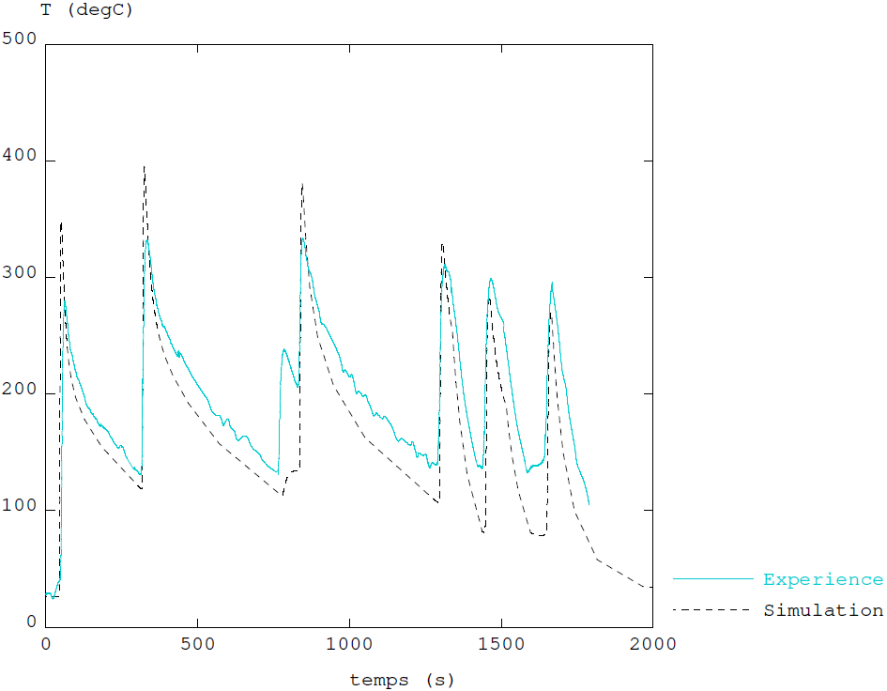
Résultats : thermique
  Thermique : visualisation de la température
  Comparaison aux mesures de température
TC-5

Slide 18
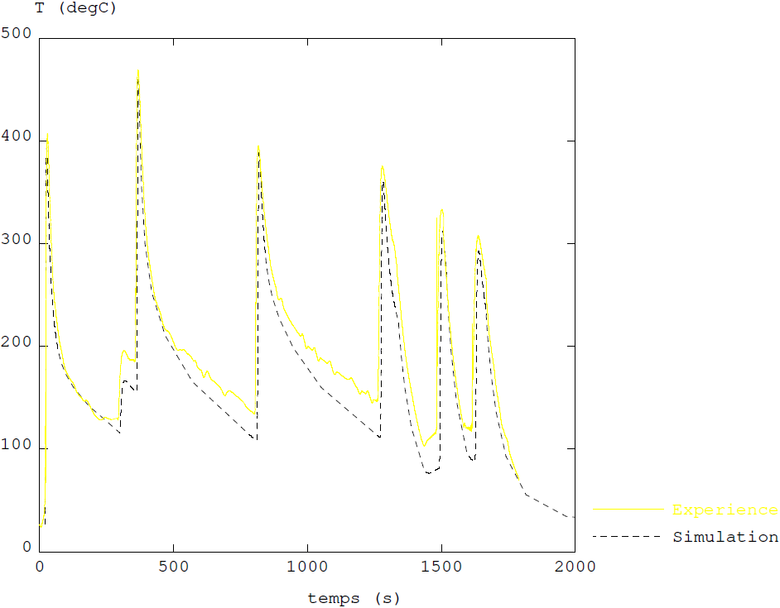
Résultats : thermique
  Thermique : visualisation de la température
  Comparaison aux mesures de température
TC-6

Slide 19
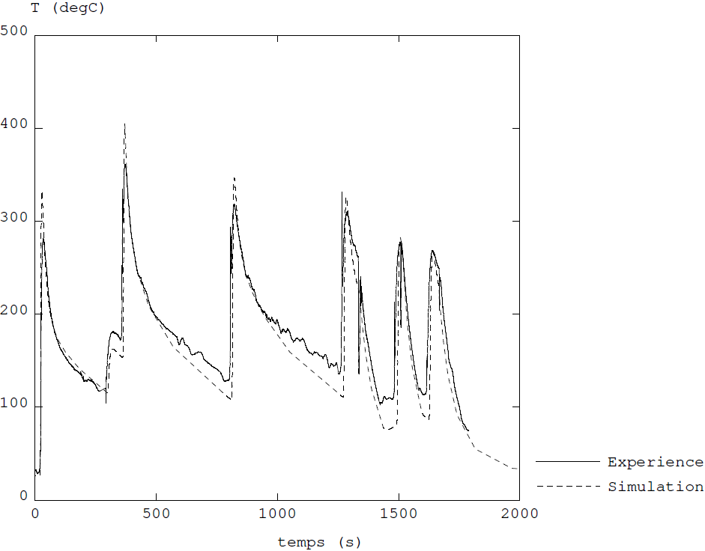
Résultats : thermique
  Thermique : visualisation de la température
  Comparaison aux mesures de température
TC-7

Slide 20
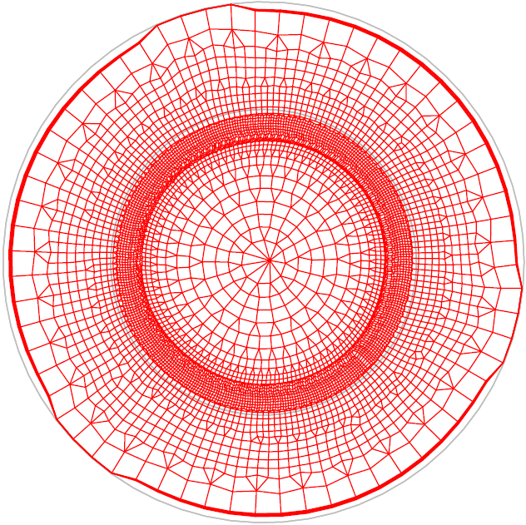
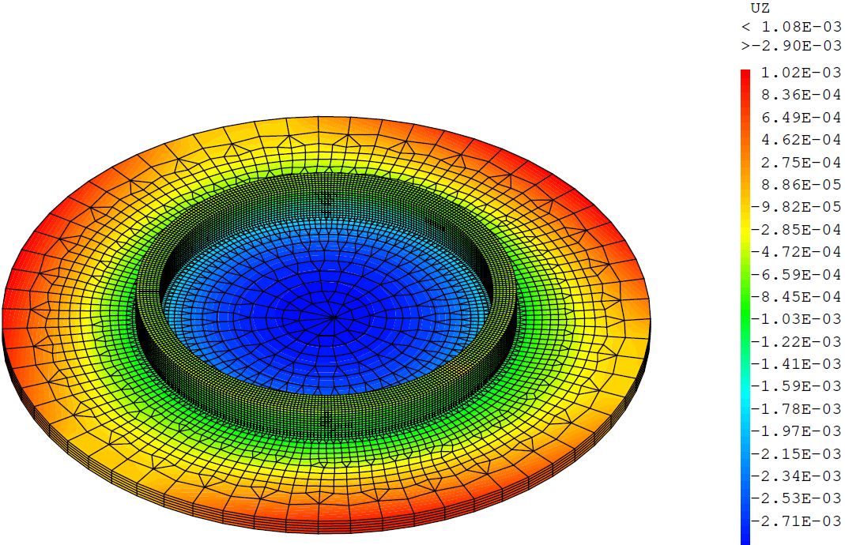
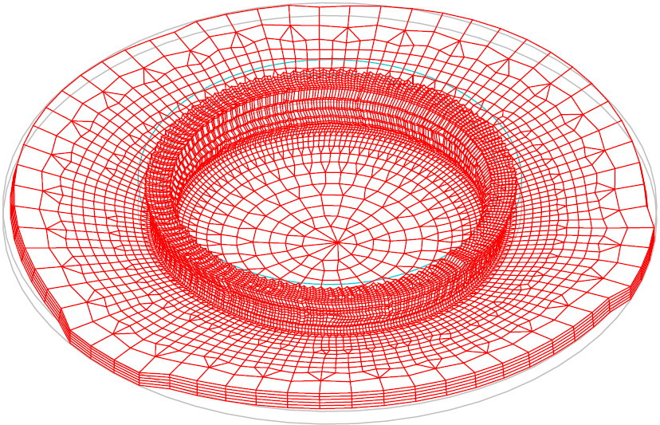
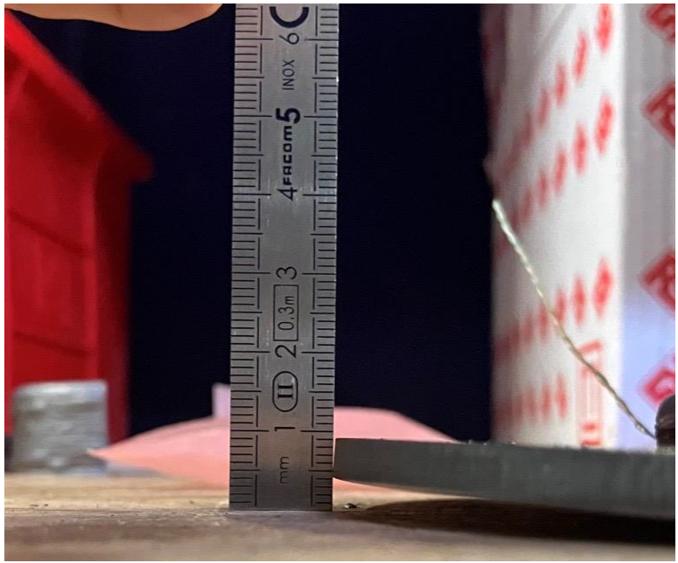
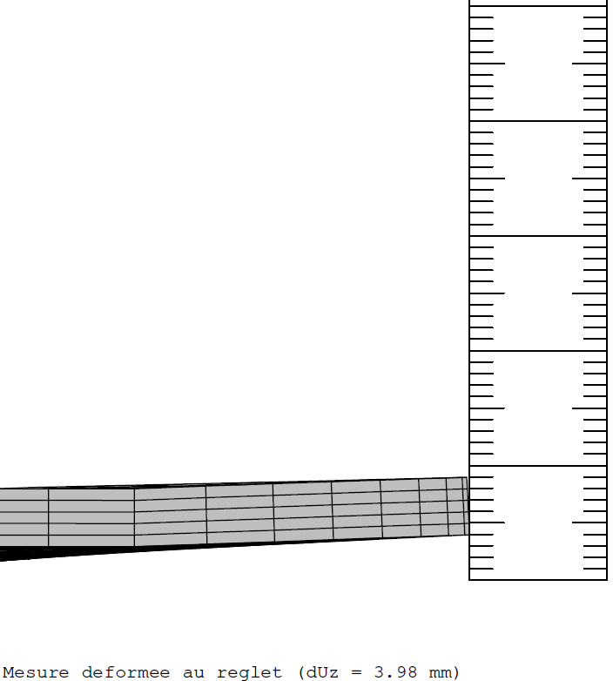

Résultats : mécanique
Hypothèse 1 conditions aux limites
Modèle plastique parfait
  Déformée après débridage (x5)
  Vue « Iso » Vue de dessus
  Comparaison mesure au réglet
  Déplacements $U_{z}$

Slide 21
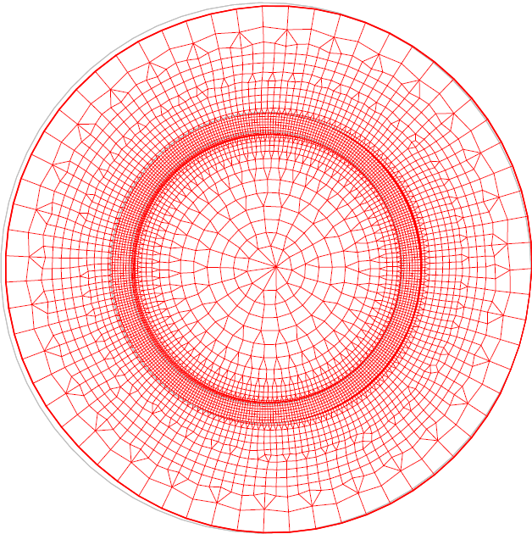
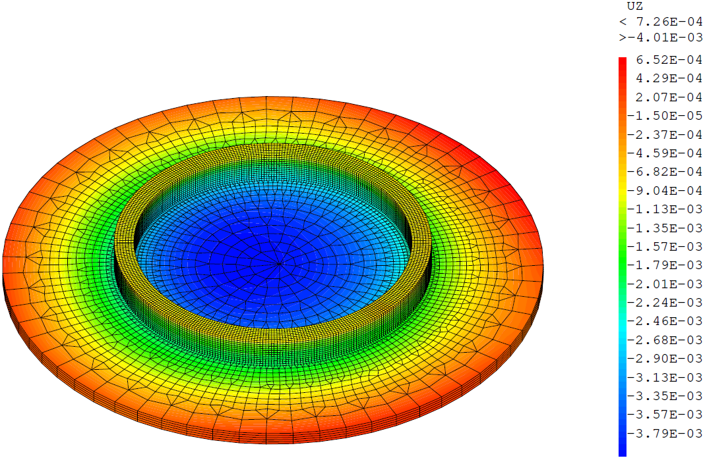
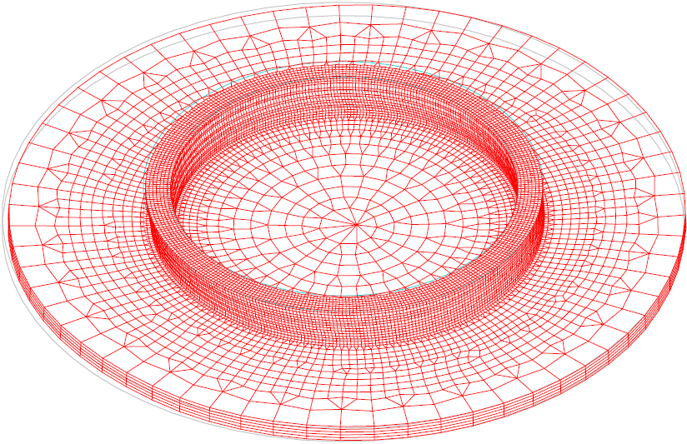
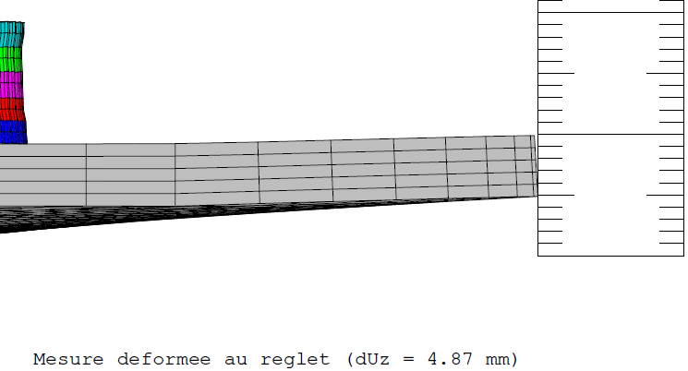
Résultats : mécanique
Hypothèse 2 conditions aux limites
Modèle plastique parfait
  Déformée après débridage (x1)
  Vue « Iso » Vue de dessus
  Comparaison mesure au réglet
  Déplacements $U_{z}$

Slide 22


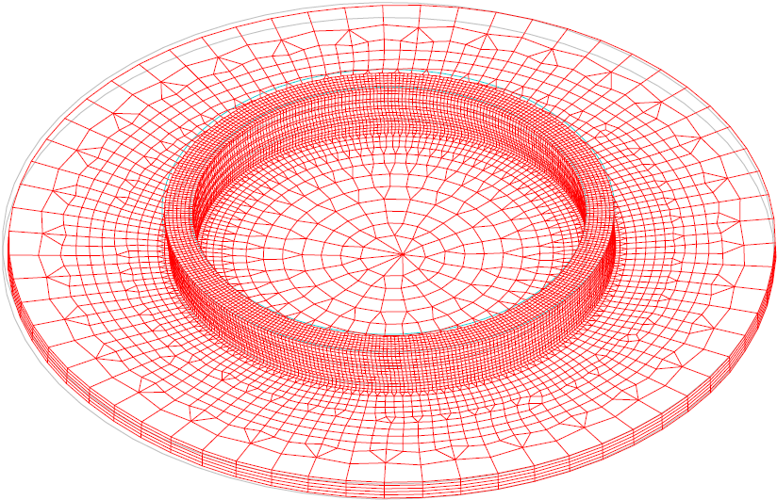
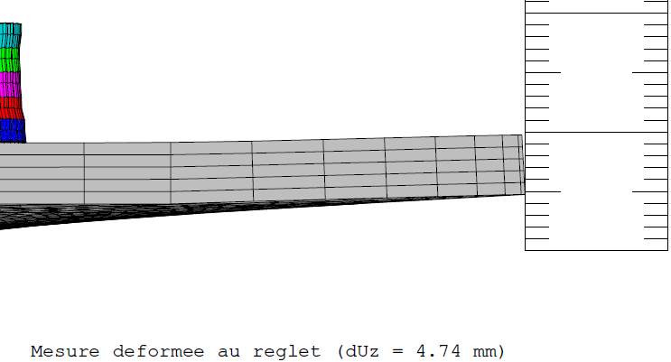
Résultats : mécanique
Hypothèse 2 conditions aux limites
Modèle plastique à écrouissage cinématique linéaire
  Déformée après débridage (x1)
  Vue « Iso » Vue de dessus
  Comparaison mesure au réglet
  Déplacements $U_{z}$

Slide 23
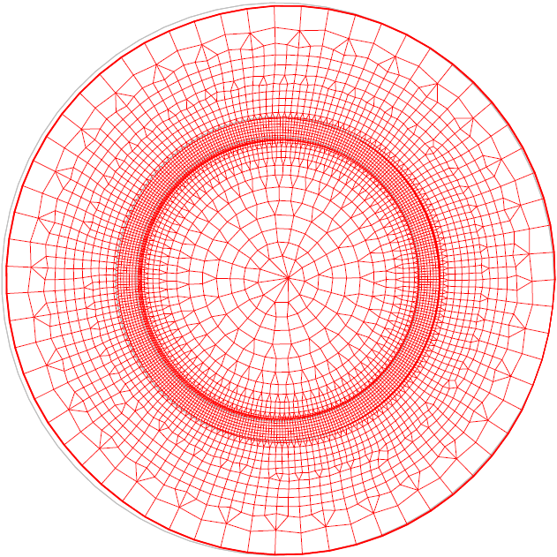
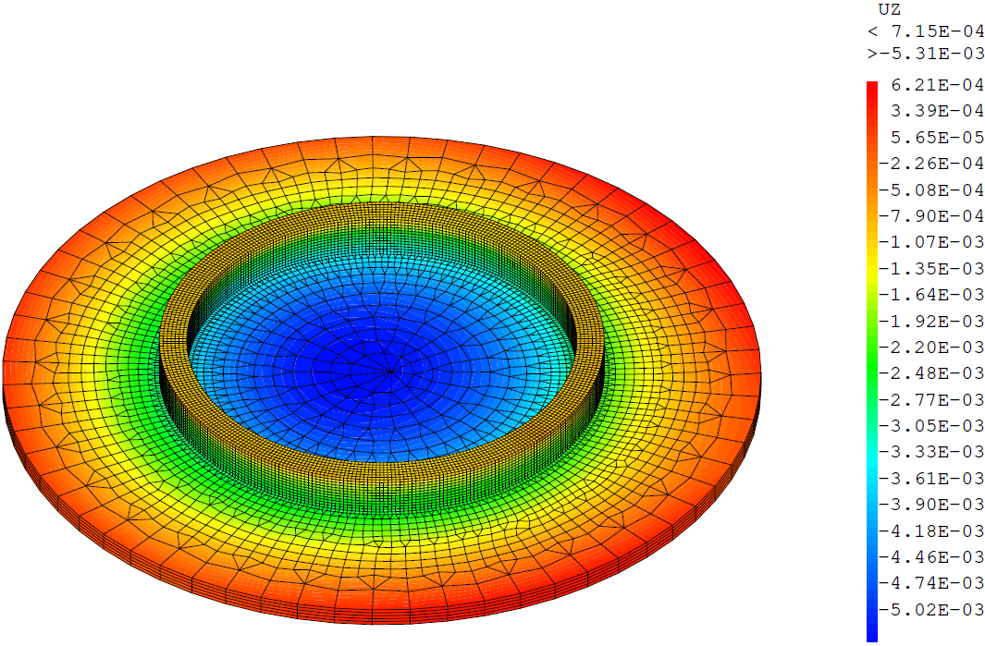

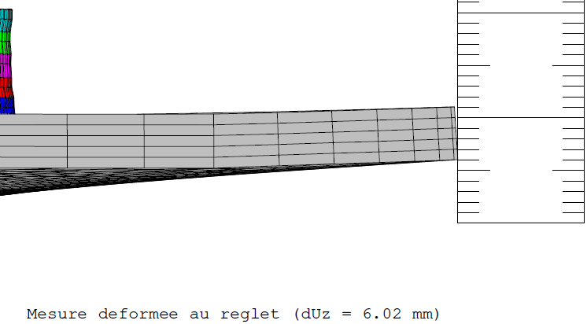
Résultats : mécanique
Hypothèse 2 conditions aux limites
Modèle plastique à écrouissage isotrope linéaire
  Déformée après débridage (x1)
  Vue « Iso » Vue de dessus
  Comparaison mesure au réglet
  Déplacements $U_{z}$

Slide 24
Conclusions
  Calcul thermique
    Cinétique thermique bien reproduite
    Prise en compte de la ventilation lors du refroidissement des passes 4 à 6
    Comparaisons aux mesures des thermocouples satisfaisantes,
    avec des données matériaux relativement sommaires
    Cinétique de refroidissement tout de même surestimée :
      Effet locaux : espace confiné sous la plaque support, effets locaux de la ventilation,
      pompage thermique du bâti sous les mords
      Limites du modèle : données matériaux, modèle de convection
      Volonté de ne pas trop jouer avec les paramètres d’échange thermique
  Calcul mécanique
    Distorsion finale bien estimée avec modèle pastique parfait et écrouissage cinématique,
    avec des données matériaux approximatives
    Importance de bien représenter les conditions aux limites

Slide 25
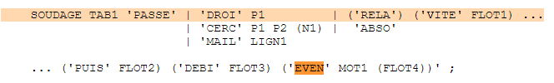
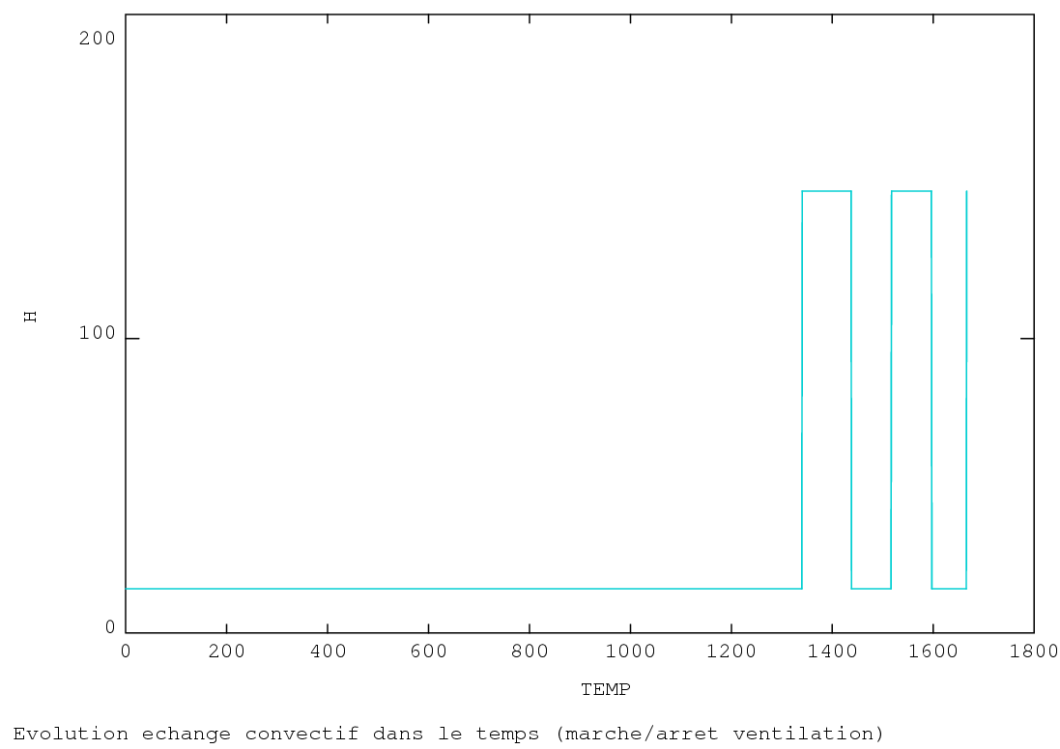
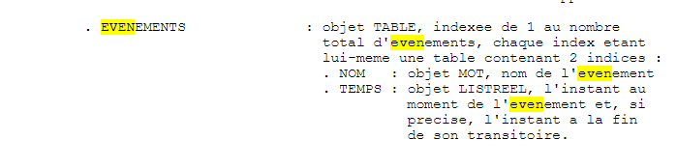
Procédure SOUDAGE
  Possibilité d’indiquer la survenue d’un évènement au cours des opérations élémentaires de fabrication
  Syntaxe avec l’option « passe » :
  Sortie :
  Permet de définir l’évolution ci-jointe ➔
  Intègre les évènements à la liste des temps de calcul
  (si définie avec la procédure)
Evolution temporelle coefficient échange convectif avec ventilation
TAB1

Slide 26
Merci de votre attention
CEA SACLAY
91191 Gif-sur-Yvette Cedex
France
serge.pascal@cea.fr
Standard. + 33 1 69 08 60 00

